Slide 1
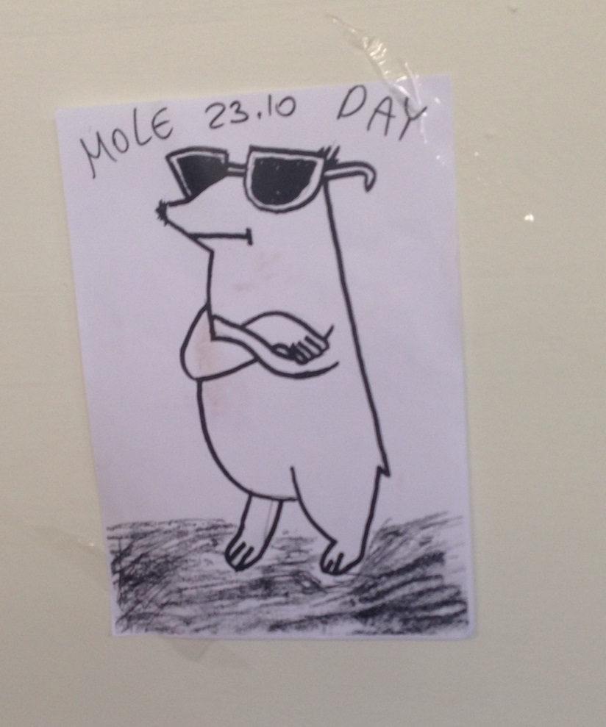

והפעם ב - פינה שלנו – יום המול
פעילות של תלמידי מגמת הכימיה י"א – תיכון שמעון בן-צבי, גבעתיים. מנחה: בעז הדס

Slide 2
מטרות הפעילות
שיווק מקצוע הכימיה בביה"ס
כייף, מוטיבציה וגאווה לתלמידי המגמה
תרגול נושא המול ומסה מולרית

Slide 3
התארגנות וביצוע
מהלך העבודה
פרומו – תחילת השנה
הוראת הנושא בכיתה
ש.ב. – בירור ברשת מהו "יום המול"
דיון כיתתי – רעיונות להפעלה
הכנות – עבודה של כלל הכיתה
הפעלת היום וסיכום כיתתי
עקרונות מנחים -
הבטחתי פעילות מיוחדת...
שיתפתי אותם באחריות ובתכנון
מינוי מנהיגים

Slide 4
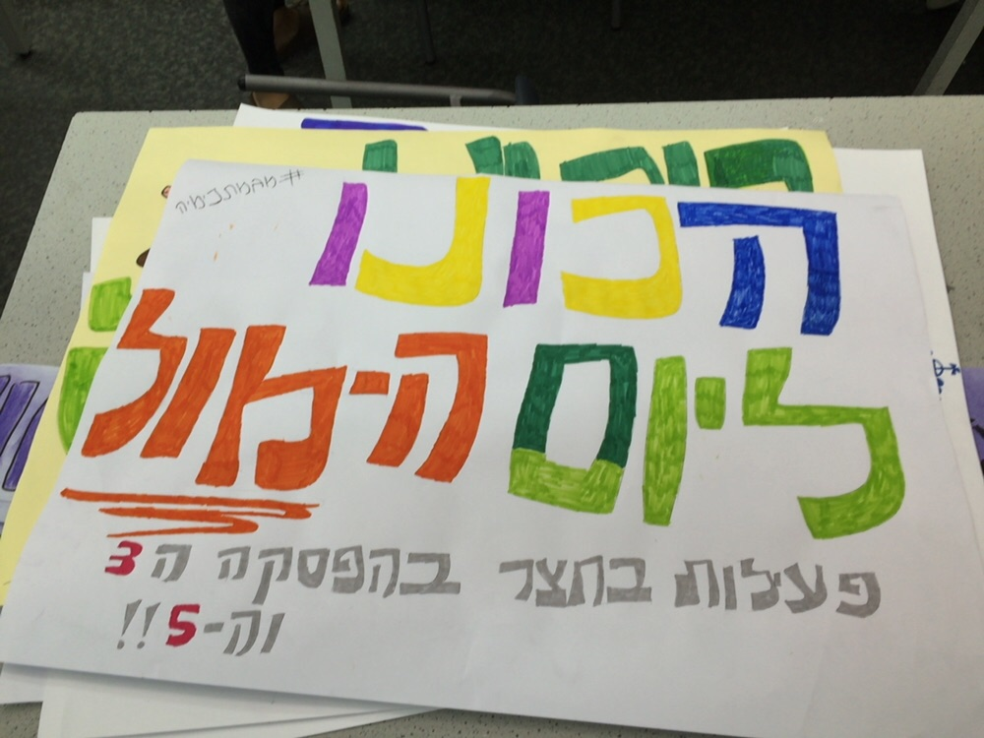
‎
החלטנו להתמקד בפרסום היום
בעריכת הפעלות בהפסקה
ובהסבר המושג

Slide 5
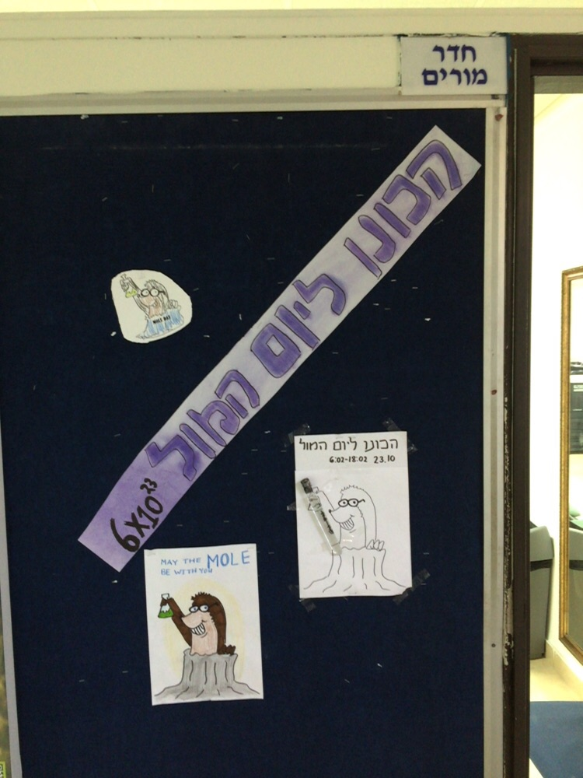
בכניסה -
לחדר המורים

Slide 6
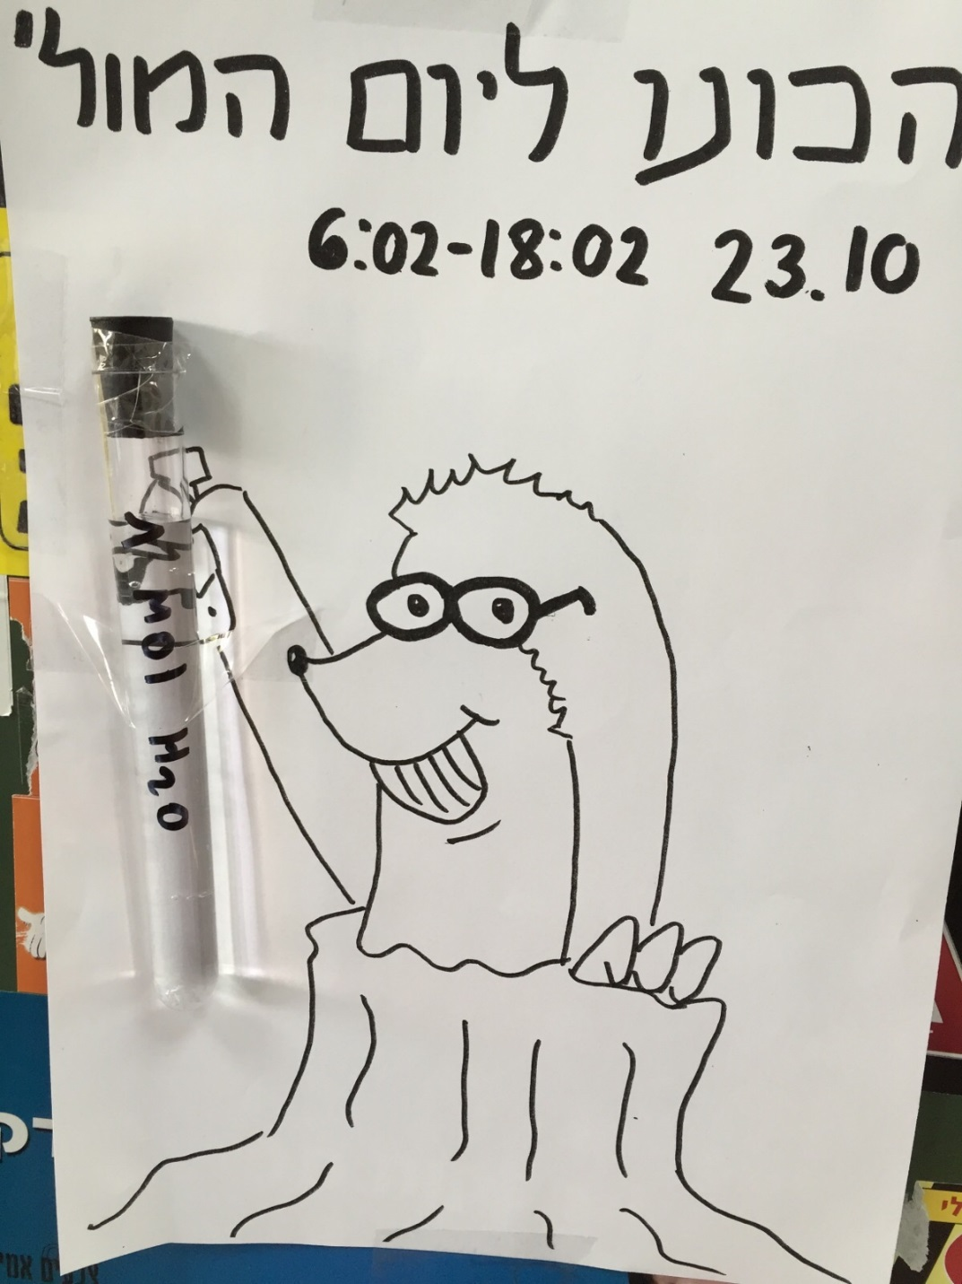
בכל כיתה –
תלינו מודעה
(המבחנה מפלסטיק...)

Slide 7
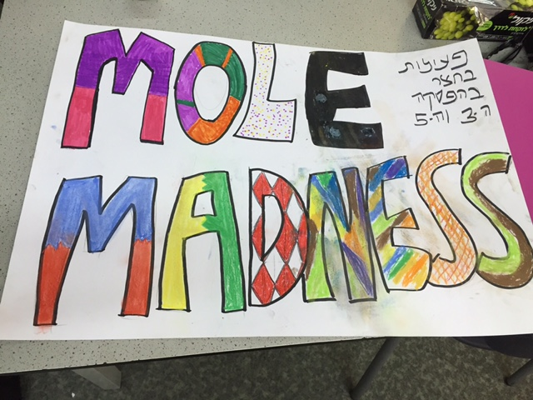
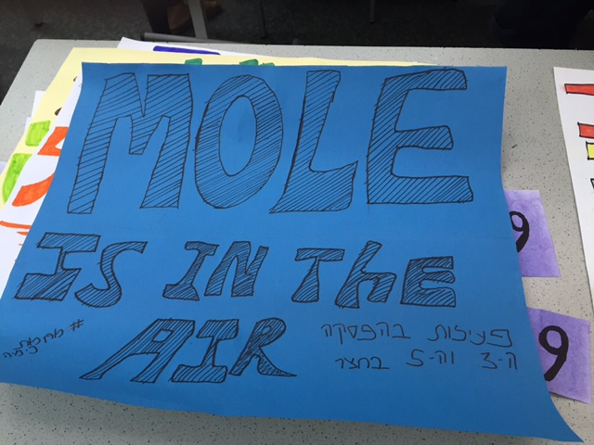
פלקטים במסדרונות

Slide 8
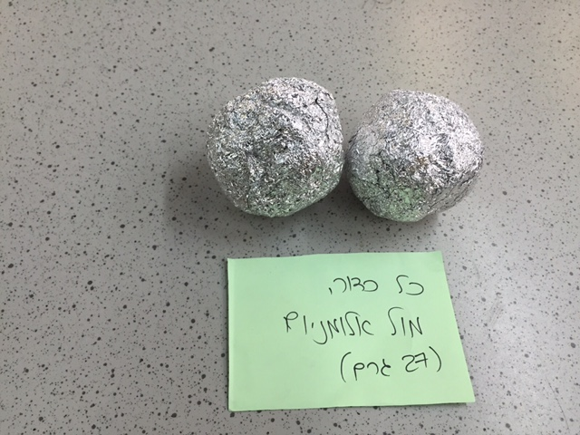
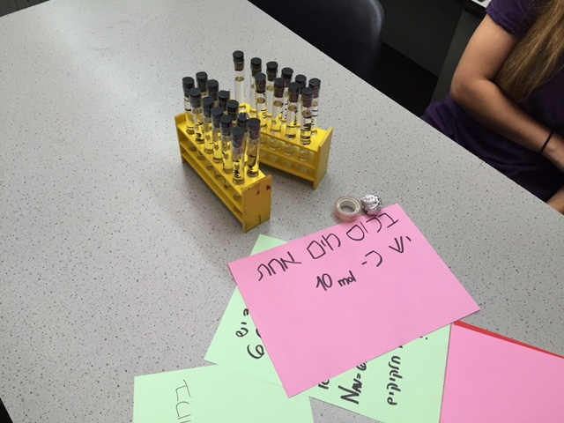
‎כמה זה מול חומר
כדורגל מ- מול אלומיניום
מבחנות עם מול מים

Slide 9
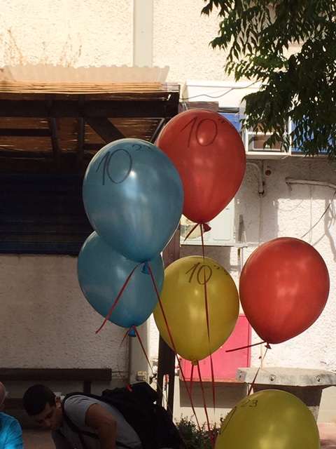
מול He בבלונים
כדי להחליט כמה בלוני He לקנות...
התלמידים התבקשו למצוא דרך למדוד או להעריך נפח של בלון אחד
למרבה השמחה - הם מדדו 4.2 Liter
ולכן 6 בלונים - הם בדיוק 1 מול
ובכל בלון 10²³ אטומי הליום
קיבלנו עזר מעולה להמחשה עבור תלמידים ממגמות אחרות....

Slide 10
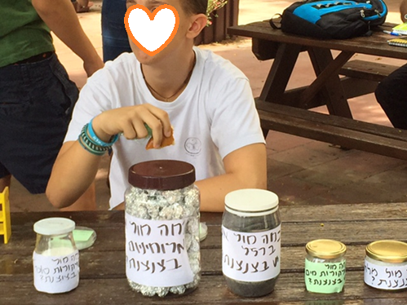
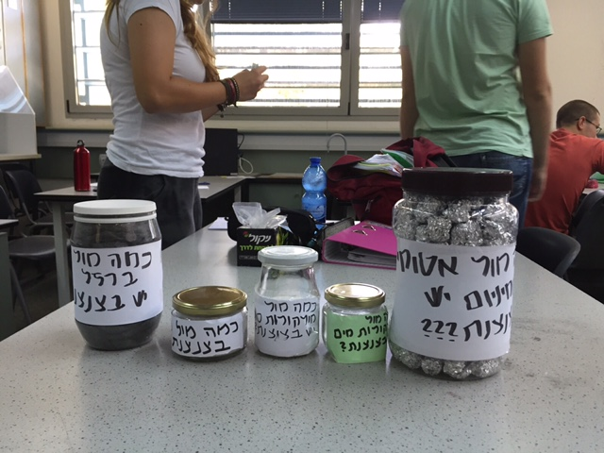
חידון – כמה מול יש בצנצנת ?
פעילות בהפסקה -
ההכנות....

Slide 11
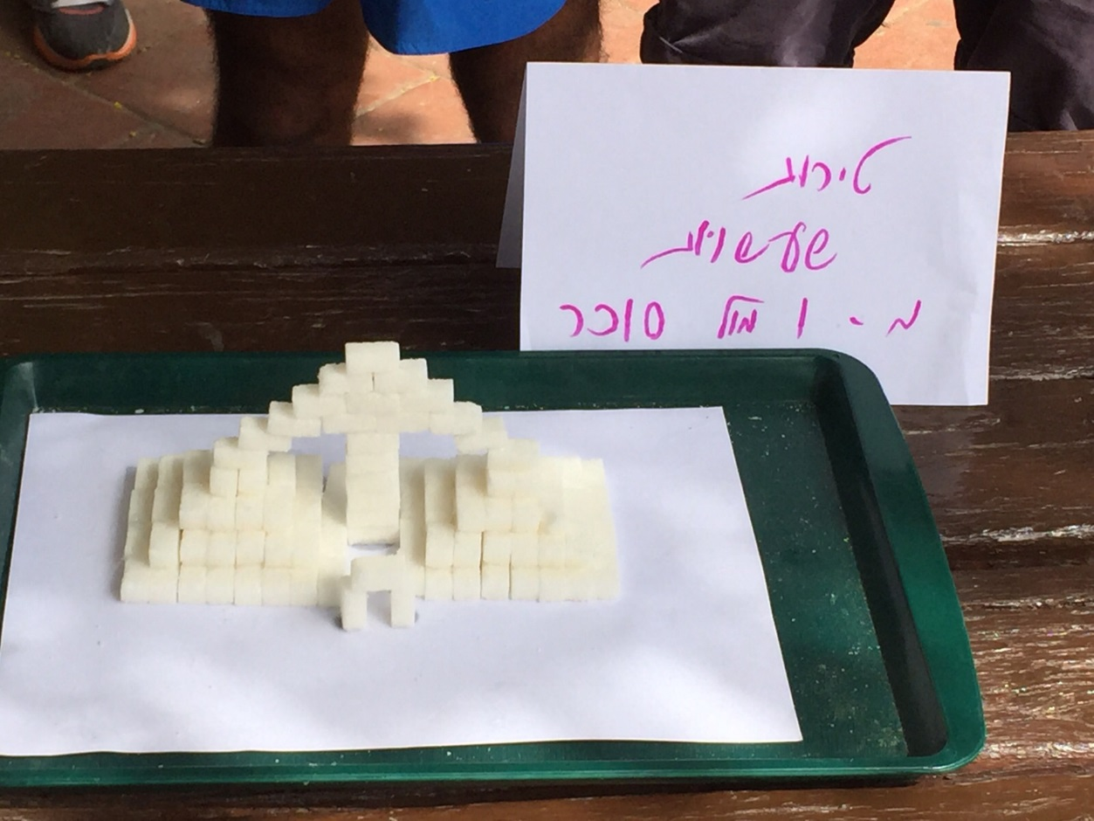
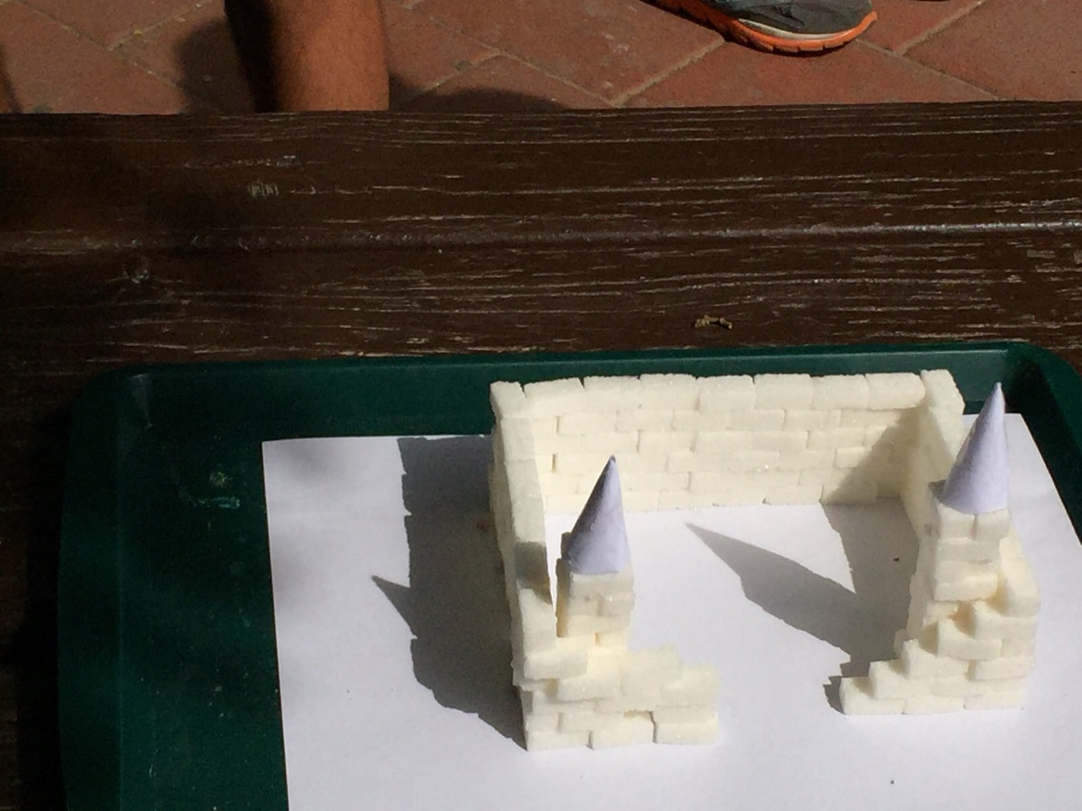
טירות שעשויות ממול של סוכרוז

Slide 12
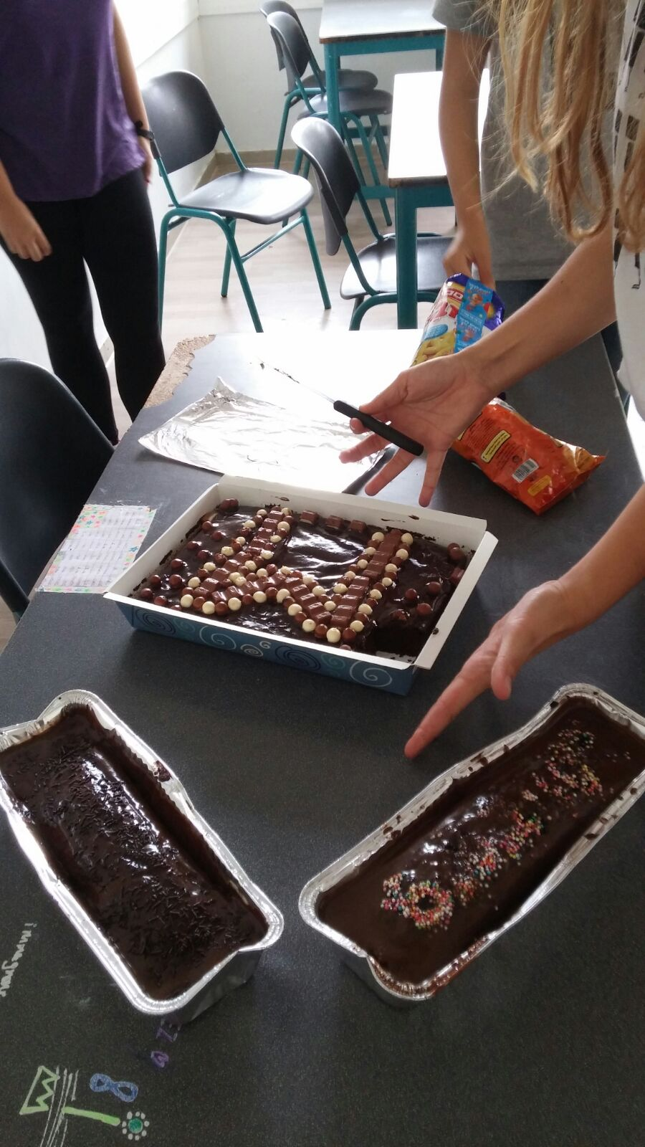
עוגות לפינוק
ביום המול – 23/10 , יום שישי, אין לימודים לכלל תלמידי ביה"ס
לכן רוב הפעילות הייתה:
"היכונו ליום המול – ביום חמישי
ביום שישי - בשעה 6:02 בבוקר שלחתי לתלמידים את שיר הנושא
ובהפסקה עשינו הרקדה
ואכלנו עוגות

